Slide 1
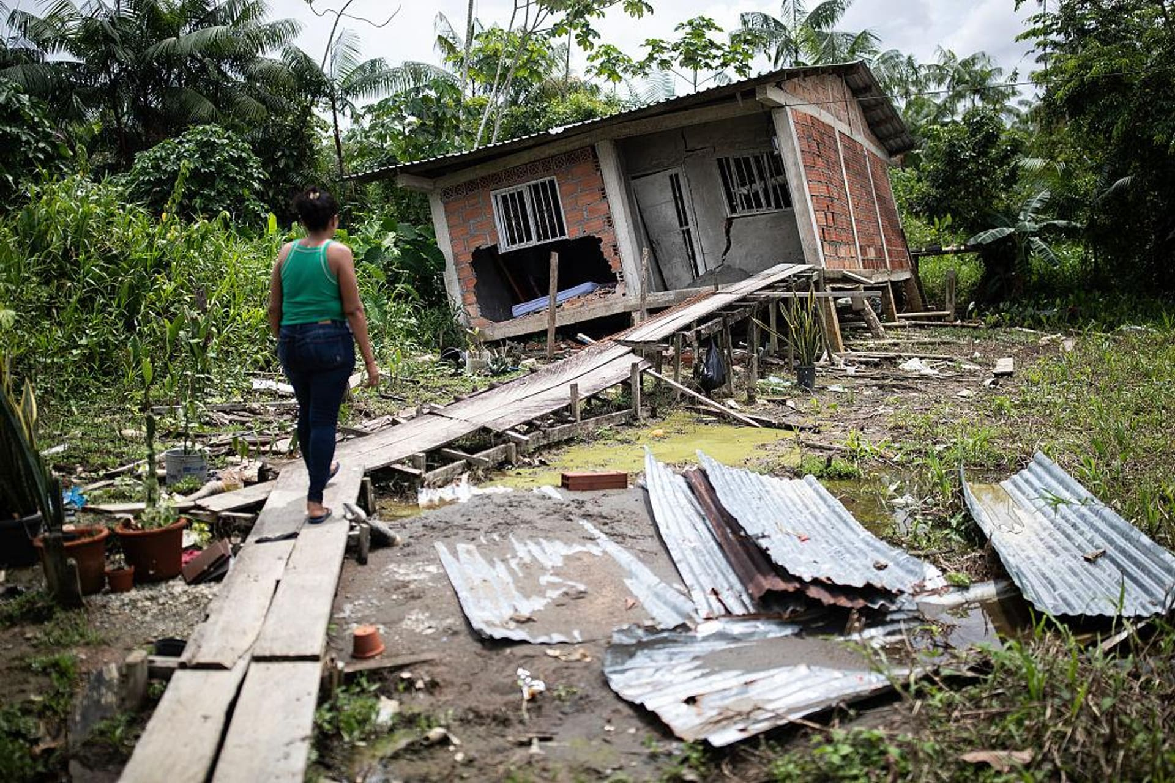

HACKATÓN · PITCH DE PROYECTO
ReActiva Territorio
Un sismo real dejó miles de familias sin nada. Esta es la plataforma que convierte sus reportes en recuperación verificable.
Foto real — Chocó, Colombia, agosto de 2026
1/9

Slide 2
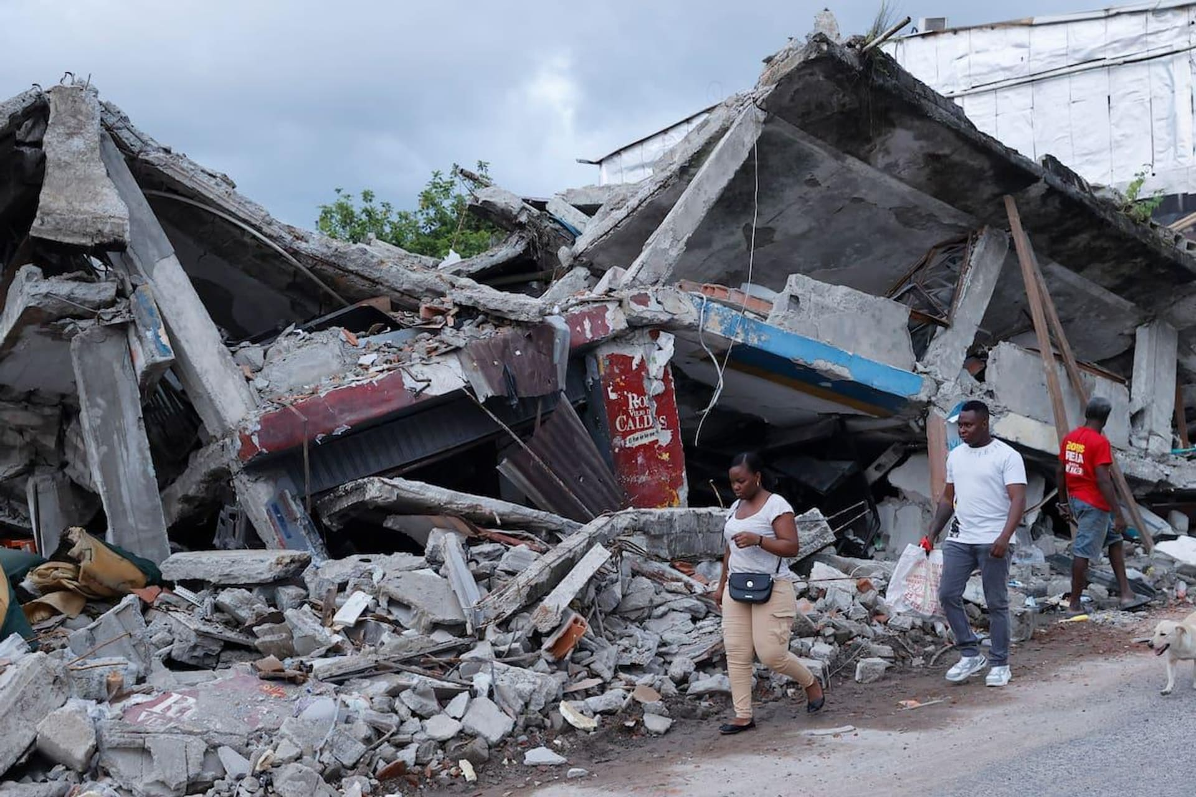
REACTIVA TERRITORIO
1
PROBLEMA · 0:00–0:30
El sismo no falló por falta de ayuda.
Magnitud 7.4, epicentro en Chocó. Daños en Quibdó, Cali, Pereira, Manizales y Armenia — sentido incluso en Ecuador y Panamá.
→ Reportes perdidos en WhatsApp y hojas sueltas, sin verificar.
→ Ayuda mal dirigida que no llega a quien más la necesita primero.
→ Nadie mide el resultado — no hay forma de confirmar si un caso quedó atendido.
2/9

Slide 3
REACTIVA TERRITORIO
2
SOLUCIÓN · 0:30–1:00
Un flujo, de principio a fin.
1
2
3
4
REPORTAR
VERIFICAR
CONECTAR
CONFIRMAR
Sin conexión a internet
Prioridad objetiva
Reglas explicables
Evidencia real
3/9

Slide 4
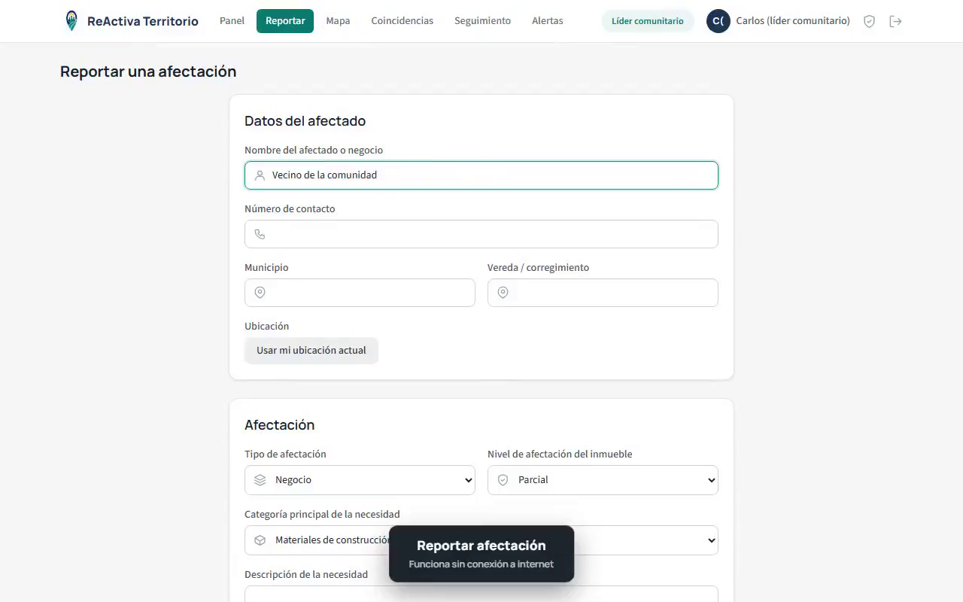
REACTIVA TERRITORIO
3
CÓMO SE VE, EN ACCIÓN
Reportar, verificar, conectar y alertar — en vivo.
Haz clic para reproducir · clip real de la plataforma, sin edición
4/9

Slide 5
REACTIVA TERRITORIO
4
TECNOLOGÍAS DE GOOGLE · 1:00–1:30
Construido sobre el ecosistema de Google, de verdad, en producción.
Firebase Authentication
Cloud Firestore
Cuentas reales, recuperación de contraseña, 2FA con TOTP
Base de datos en tiempo real, con caché offline persistente
Firebase Storage
Firebase Hosting
Evidencia fotográfica de casos y entregas
Despliegue real en producción, hoy visitable
Google Maps Platform
Gemini API
Mapa de casos con ajuste automático de vista
Narración de este video generada con texto a voz
5/9

Slide 6
REACTIVA TERRITORIO
5
DEMO EN VIVO · 1:30–2:00
No es una maqueta. Es un proyecto real, hoy.
reactivaterritorio.web.app
Cuentas demo: lider@demo.reactiva · org@demo.reactiva · admin@demo.reactiva contraseña: demo1234
6/9

Slide 7
REACTIVA TERRITORIO
6
GITHUB · 2:00–2:30
Código público, documentado de punta a punta.
github.com/lnieto044/ReActiva_Territorio
React · TS
31
100%
Vite + Tailwind, TypeScript estricto
pruebas unitarias en lógica de dominio
reglas de seguridad reales en Firestore
7/9

Slide 8
REACTIVA TERRITORIO
7
CIERRE · 2:30–3:00
Coordinar la recuperación, caso por caso.
Lista para un piloto real que puede verificar cientos de casos y reactivar decenas de negocios en semanas, no en meses.
Luis Guillermo Nieto Patiño
guillermonieto.2003@gmail.com · WhatsApp +57 313 389 8628
8/9

Slide 9
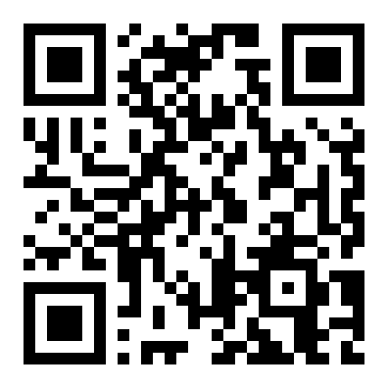
REACTIVA TERRITORIO
Escanéala. Ya existe.
Entra ahora mismo a la plataforma en vivo
reactivaterritorio.web.app
9/9

